Slide 1
Je computer saneren en zuiver houden
Waarom wordt mijn pc steeds trager?
Johan Jacobs, september 2014

Slide 2
Factoren die je computer vertragen
Malware
PUP’s (Potentially Unwanted Programs)
Programma’s en services die onnodig automatisch opstarten
Pollutie door overbodige bestanden
Crapware

Slide 3
Malware
Containerbegrip voor schadelijke software
Bestaat meestal uit één of meerdere droppers en een payload
Begint bijna altijd met:
  De installatie van een kleine applicatie
  Een beveiligingslek
De payload is het gedeelte dat de schade aanricht
De dropper is het gedeelte dat de payload herstart na uitschakeling in taakbeheer of anti-malware
De ene malware opent de deur voor de andere malware

Slide 4
Malware
Bij verwijderen van malware moeten zowel dropper(s) als payload geneutraliseerd worden
  Anders herinstalleert de dropper de payload
Droppers infiltreren je computer ook via
  Zoekmachines die dubieuze sites als betrouwbare treffers presenteren
  Advertenties die valselijk malware rapporteren op je computer
Malware doet zich vaak voor als anti-malware
  Probeer alvorens een anti-malware te installeren eerst de reputatie ervan te verifiëren

Slide 5
Besmetting met malware voorkomen
Operating System up-to-date houden
Browserhelpers up-to-date houden (Flash, Java, PDF-reader)
Kritisch zijn voor valkuilen op sociale netwerken
Reclameblockers gebruiken (AdBlock, BluHell)
Gezond verstand gebruiken
  Credibiliteit in vraag stellen van programma’s die grote snelheidswinst voorspiegelen (allerlei fake optimizers)
Standaard zoekmachine niet (laten) instellen op Ask, Delta Search, Babylon Search, Do-search, SearchAlot, MyWebsearch, …
  Controleren per browser

Slide 6
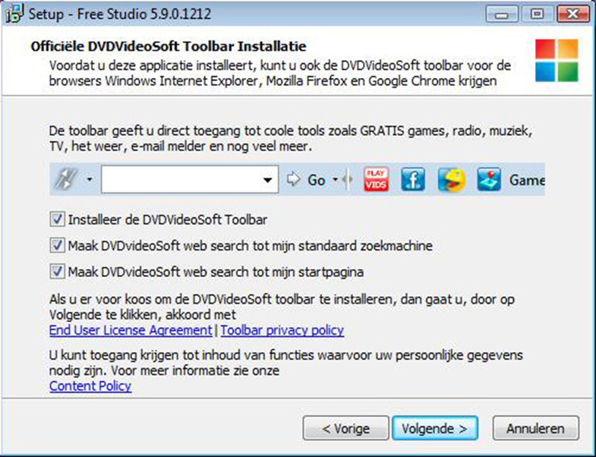
PUP’s
Potentially Unwanted Programs
“Heb ik niet geïnstalleerd!”
“Is vanzelf op mijn computer terechtgekomen.”
Is dit zo? Kan iets vanzelf op je computer terechtkomen?

Slide 7
Enkele notoire PUP’s
Advanced System Care
Search Protect
Slow PC Fighter
Wifi Protector
Regclean Pro
DealPly
PC Speedup
Linkey
SpeedUpMyPC

Slide 8
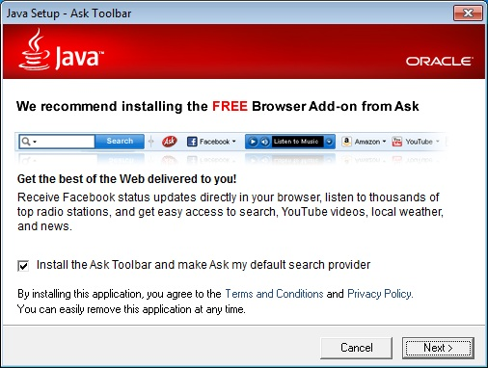
PUP’s
Potentially Unwanted Programs

Slide 9
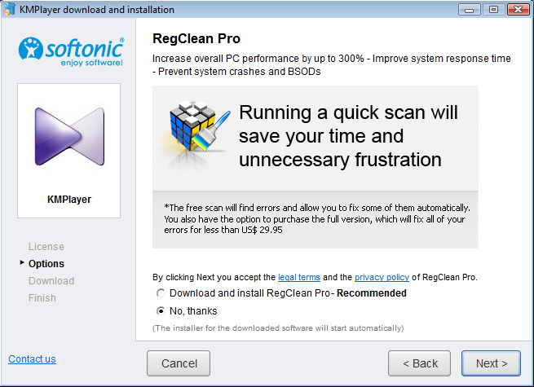
PUP’s
Potentially Unwanted Programs

Slide 10
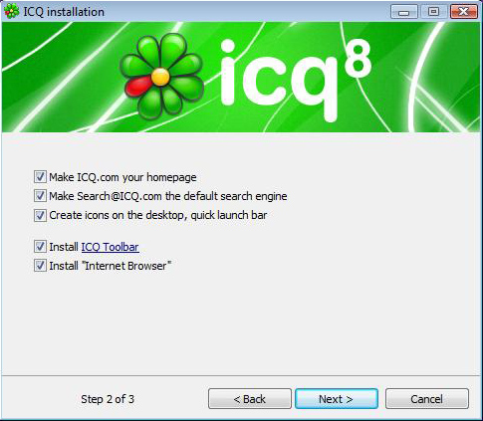
PUP’s
Potentially Unwanted Programs

Slide 11
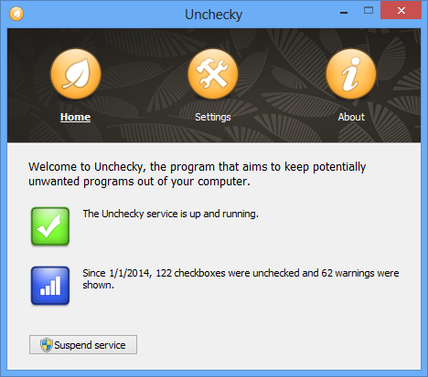
Tip: Unchecky
Klein programmaatje dat PUP’s uitvinkt bij het installeren van programma's
  Een tip van Benny, waarvoor dank
Downloaden: www.unchecky.com

Slide 12
Programma’s en services die onnodig automatisch opstarten
Vele programma’s configureren zichzelf om bij elke start van Windows automatisch mee op te starten.
Is het nodig bij elke opstart
  Te controleren of er updates zijn voor je TomTom?
  Eén of meerdere media watchers te starten die je SD-slot monitoren?
  Een P2P-client op te starten?
  Twee malware scanners resident te starten?
  Eén of meer zogenaamde ‘optimizers’ te starten?

Slide 13
Welke programma’s worden telkens mee opgestart?
Locaties van waaruit programma’s automatisch worden gestart:
  De map ‘opstarten’ in het startmenu
  HKLM\SOFTWARE\Microsoft\Windows\CurrentVersion\Run
  HKCU\Software\Microsoft\Windows\CurrentVersion\Run
  HKLM\SOFTWARE\Wow6432Node\Microsoft\Windows\CurrentVersion\Run

Slide 14
Automatisch meestartende programma’s determineren
Diverse utilities, vaak gratis te verkrijgen. Opgelet voor fakes!
Betrouwbare:
  Autoruns: technet.microsoft.com/en-us/sysinternals
  CCleaner: www.piriform.com/ccleaner/builds
  MSConfig: standaard aanwezig
  CodeStuff Starter: codestuff.obninsk.ru/products_starter.html

Slide 15
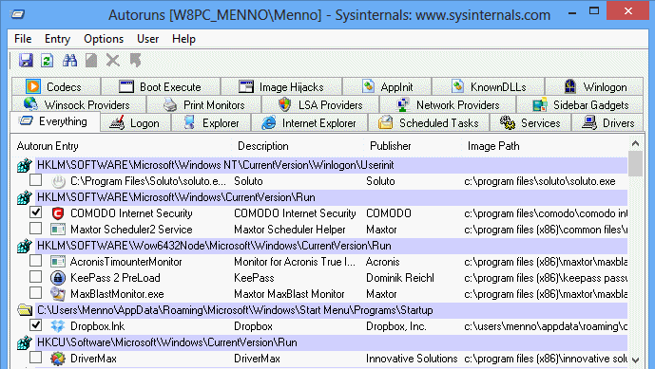
Autoruns
Start het programma met administatorrechten
Ga naar de tab ‘Logon’

Slide 16
Autoruns
Hier een item verwijderen is niet gelijk aan het de-installeren ervan!
Verwijder geen items die jou een bepaald comfort verschaffen
  Als je er prijs op stelt dat een item automatisch opstart dan is het wellicht de CPU-tijd en het geheugenbeslag waard. Een computer dient daar tenslotte voor
  Verwijder geen items die noodzakelijk zijn om randapparatuur te doen functioneren
Gebruik je IE, kijk dan ook onder de tab ‘Internet Explorer’ welke invoegtoepassingen gewenst en ongewenst zijn
Download: http://download.sysinternals.com/files/Autoruns.zip

Slide 17

CCleaner
Verwijdert overbodige bestanden en bestanden die arbitrair als overbodig beschouwd kunnen worden.
CCleaner is geen anti-malware-tool!
Verkrijgbaar in een gratis of betalende versies
Download: http://www.piriform.com/ccleaner/builds

Slide 18
Opschonen
Cleaners werken meestal niet complementair
Het gebruik van meerdere cleaners levert weinig meerwaarde op
Maak geen fetisj van het opruimen van enkele additionele kB’s

Slide 19
Wat kan met CCleaner worden opgeruimd?
Tijdelijke internet-bestanden
Restanten van installatiebestanden
Cookies
Ongeldige registry-entries
Allerlei lijstjes met laatst gebruikte bestanden
  Let op. Afhankelijk van je visie kan dit gewenst of ongewenst zijn
Prullenbak
Logbestanden

Slide 20
Cookies
Mes snijdt aan twee kanten:
  Cookies bieden comfort omdat ze gebruikersvoorkeuren opslaan
  Om dezelfde reden kunnen ze ook een privacy-risico inhouden
Beste strategie om cookies te beheren: kies één programma om je cookies te beheren
  Laat het opruimen door je browser afhandelen. Doe het in dat geval niet met een extern programma, zoals CCleaner
  Laat het opruimen door een extern programma afhandelen, zoals CCleaner. Doe het in dat geval niet met je browser
  Of gebruik een speciale cookie manager

Slide 21
CCleaner als cookiemanager
Plaats de cookies die jou comfort bieden in de lijst met te behouden cookies (Opies/Cookies)
  Zie volgende dia…

Slide 22
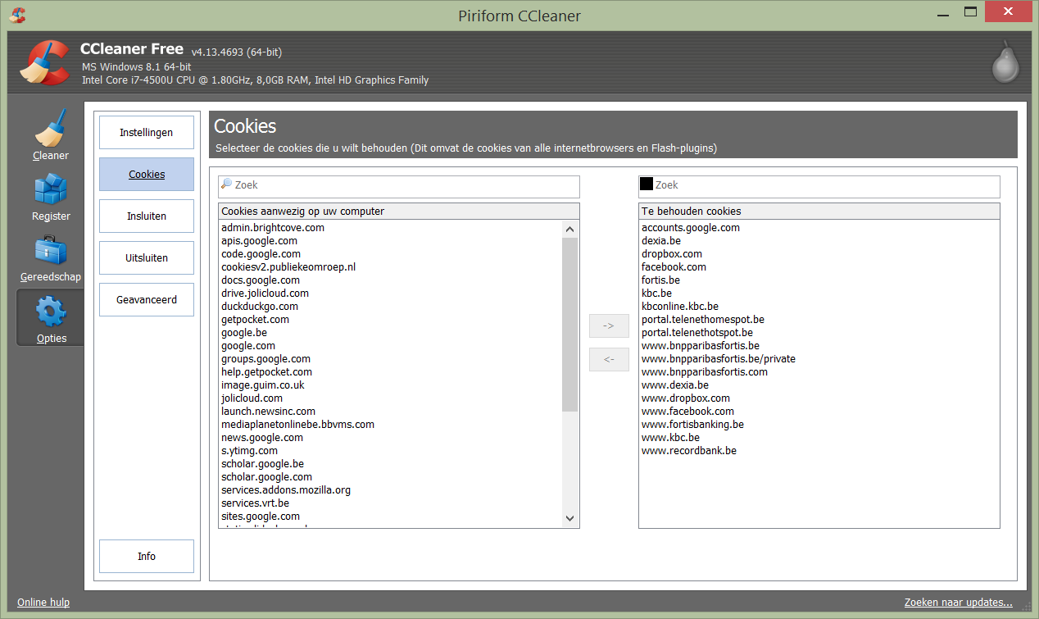

Slide 23
Lijstjes met laatst gebruikte bestanden (MRU’s)
Diverse programma’s houden lijstjes bij met laatst gebruikte bestanden (Word, Excel, Media Player,…)
  Niet opruimen als dit voor jou een comfortfunctie is
Recentelijk getypte URL’s
  Lijst met URL’s in de adresbalk van je browser
  Niet opruimen als dit voor jou een comfortfunctie is
Zo dien je voortdurend af te wegen of het opruimen opweegt tegen het geboden comfort

Slide 24
Enkele minder bekende items die CCleaner opruimt in Firefox
Compacte databases: zijn de databases waarin Firefox o.a. geschiedenis en zoekgeschiedenis bewaart. Het zijn SQLite-databases die groot kunnen worden. De databases worden niet verwijderd maar gecomprimeerd.
Website voorkeuren: hiermee wis je instellingen die je per site gedaan hebt voor cookies, pop-upvensters, scriptuitvoering, en wachtwoorduitzonderingen.
Sessie: reset alle tabs en app tabs die je hebt aangeduid om zich bij de start van Firefox te vullen.

Slide 25
Register opschonen met CCleaner
Er is een veelvoud van dubieuze registry cleaner software op de markt
  Maken allemaal aanspraak op enorme snelheidswinst
Dubieuze registry cleaner software veroorzaakt vaak meer ellende dan ze oplost.
CCleaner mag beschouwd worden als een betrouwbare registry cleaner

Slide 26
De ingebouwde schijfopruiming van Windows
Is lang niet zo slecht maar is minder flexibel dan software van derden
  Selectief cookies opruimen bvb. Is niet mogelijk, en is enkel geïmplementeerd voor de huiseigen browser, IE
Biedt desondanks een interessante optie aan die in software van derden niet beschikbaar is
  Opruimen van leftovers van Service Packs. Deze leftovers nemen veel plaats in.

Slide 27
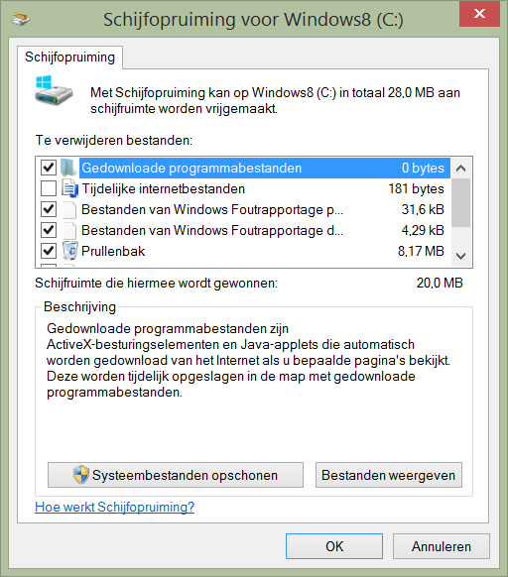
De ingebouwde schijfopruiming van Windows
Service Pack leftovers vind je onder ‘Systeembestanden opschonen’
Let op dat je niet teveel opruimt
  Als je bvb. afbeeldingsminiaturen opruimt moeten die door de verkenner opnieuw worden gegenereerd
Ruim geregeld error reports op. Als je computer goed functioneert zijn ze van weinig of geen nut

Slide 28
Crapware
Soms ook bloatware of junkware genoemd
Software die standaard wordt meegeleverd bij nieuwe computers, vooral laptops, en die in meerderheid vooral zwaar en irriterend is
Notoire voorbeelden:
  Allerlei trial-versies van Norton, McAfee, Microsoft Office,...
  Overbodige software als AOL Software Suite, Battery Checker, Click to DVD, Grouper ScreenSaver, SonicStage, Wireless Switch Setting Utility, enz…
Soms moeilijk te de-installeren. Bijna altijd leftovers

Slide 29
Crapware
PC Decrapifier: www.pcdecrapifier.com/
  Gratis voor niet-commercieel gebruik

Slide 30
Slotoverweging
Weeg altijd af wat je wint en verliest door je computer te saneren
Er kan veel worden gesaneerd, maar laat je niet verleiden tot extremisme ☺

